Slide 1

Вторая младшая группа «Радость»
МАДОУ «ЦРР – д/С №36 «Волшебный дворец»
г. Альметьевска
Формируем навыки безопасного поведения на дорогах
Воспитатель: Сафиуллина И.Н.

Slide 2

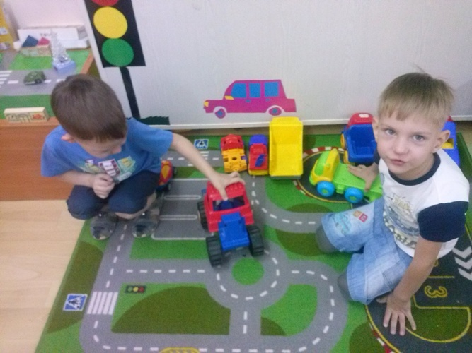
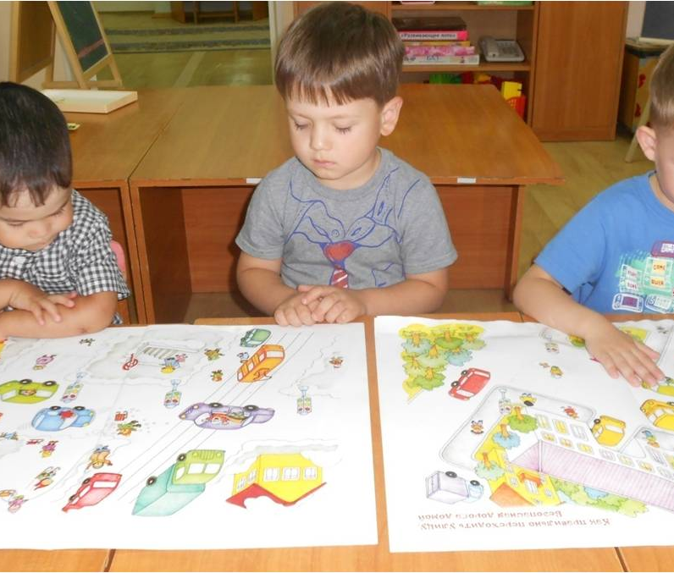
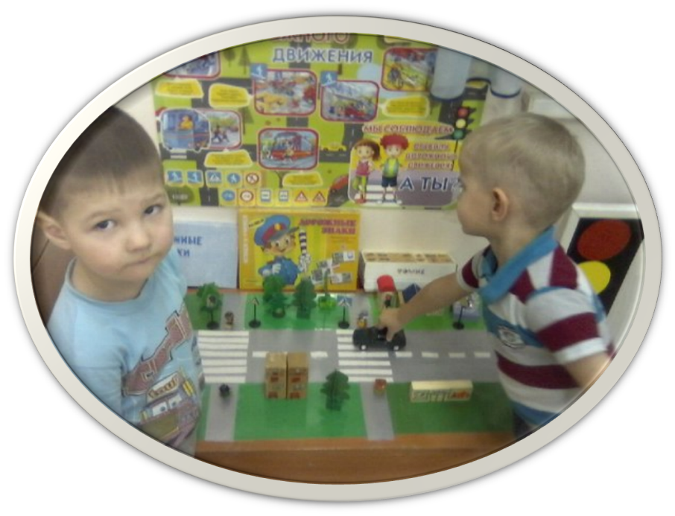
Спешат грузовые, фырчат легковые
Торопятся, мчатся, будто живые.

Slide 3
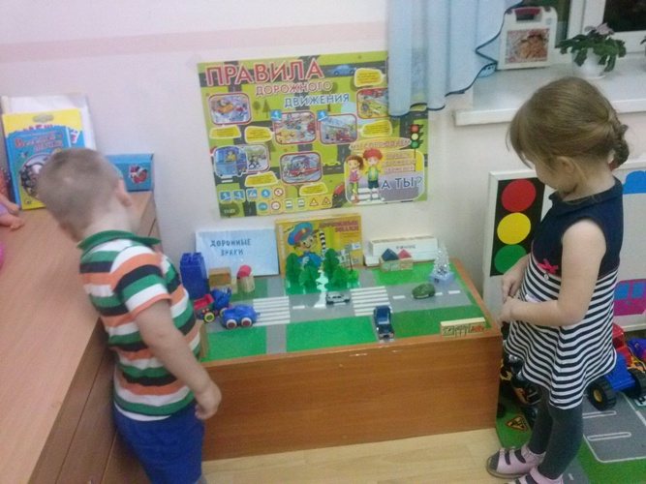
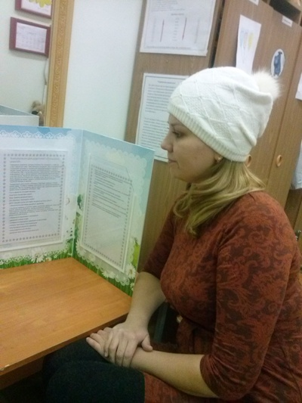
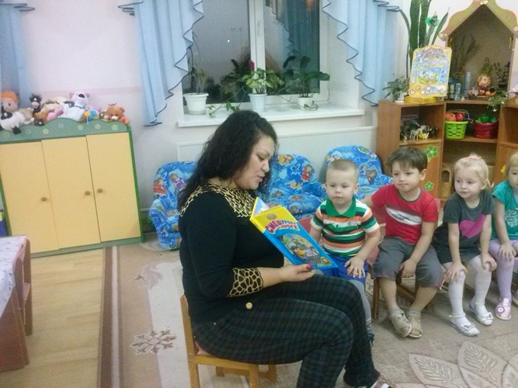
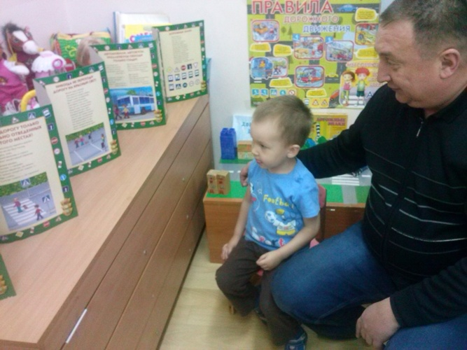
Закон дороги мудр и строг
И ты не забывай его дружок,
Мало, чтоб его все знали,
Надо, чтобы выполняли,
Тогда можно поручиться –
Беды дорожной
не случится!

Slide 4
Памятка для родителей
Важно чтобы родители были примером для своих детей в соблюдении правил дорожного движения.
- Переходя дорогу, держите ребёнка за руку.
- Не перебегайте дорогу, идите спокойно.
- Не разговаривайте когда выходите на проезжую часть, это отвлекает ребёнка.
- Переходите дорогу только на зелёный цвет светофора.
- «Пешеходный переход»- место для перехода проезжей части, объясните это ребёнку.
- Из пассажирского транспорта выходите первыми.
- Обращайте внимание ребёнка на машины, которые едут с большой скоростью.
- Дети должны играть только на детских площадках, но не на проезжей части.
Уважаемые родители, учите своих детей соблюдать правила дорожного движения и будьте примером для подражания!
Спасибо за внимание!

